Slide 1
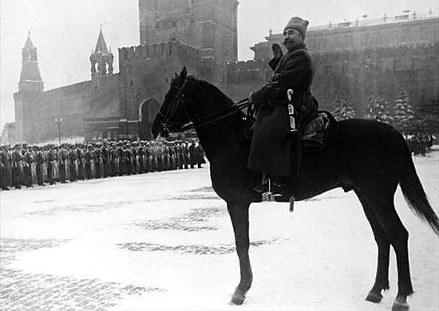
Парад на Красной Площади 7 ноября 1941 года, посвященный 24-й годовщине Великой Октябрьской социалистической революции

Slide 2
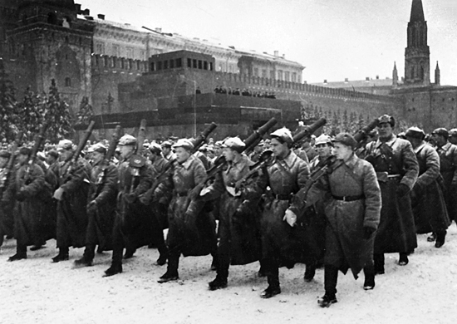
Парад 7 ноября 1941 года

Slide 3
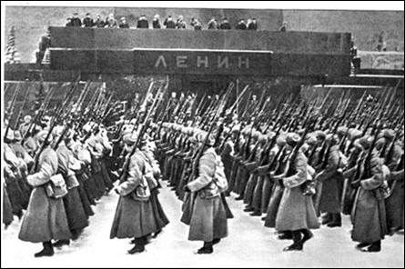
7 ноября 1941 года. Мимо стен мавзолея В.И.Ленина

Slide 4
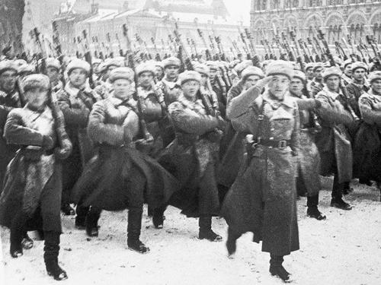
7 ноября 1941 года.
Защитники Москвы

Slide 5
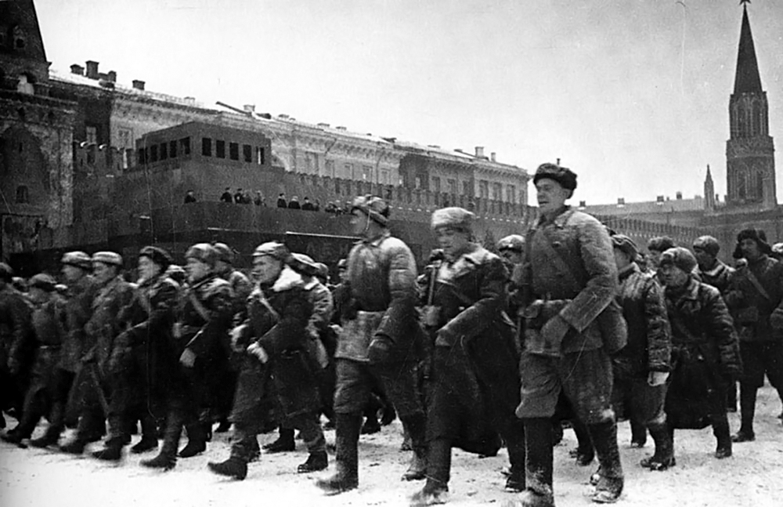
7 ноября 1941 года.
Московское ополчение.

Slide 6
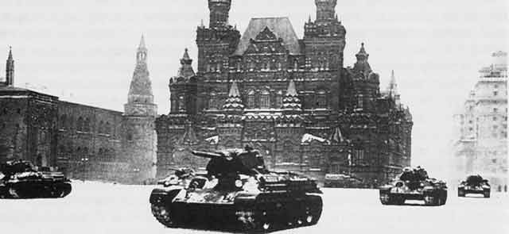
Парад 7 ноября 1941 года.
Танки Т-34

Slide 7
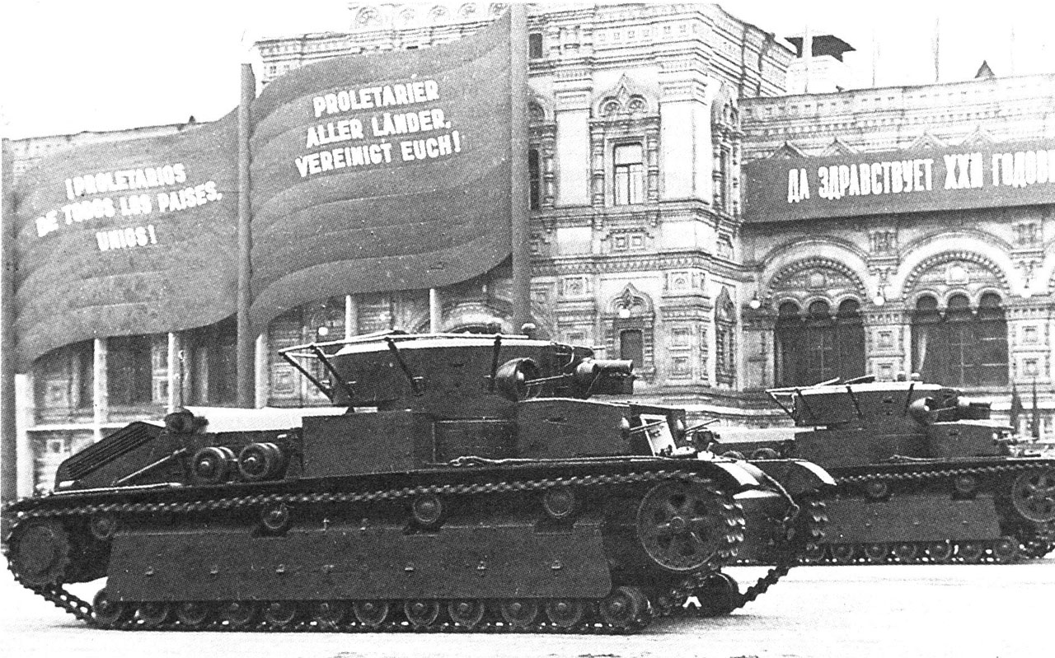
Парад 7 ноября 1941 года
танки Т-28

Slide 8
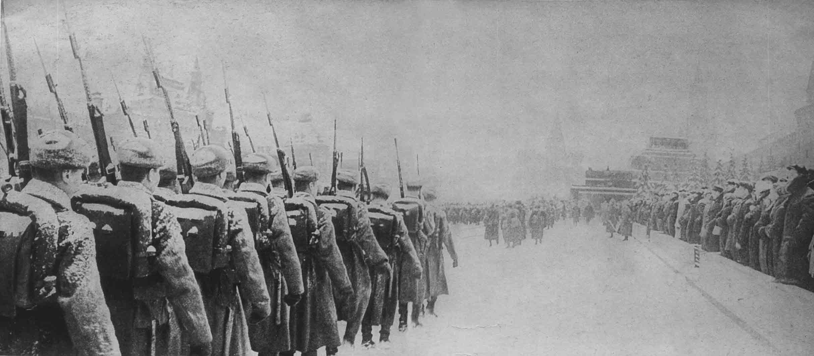
7 ноября 1941 года.
С Красной Площади - на фронт

